Slide 1
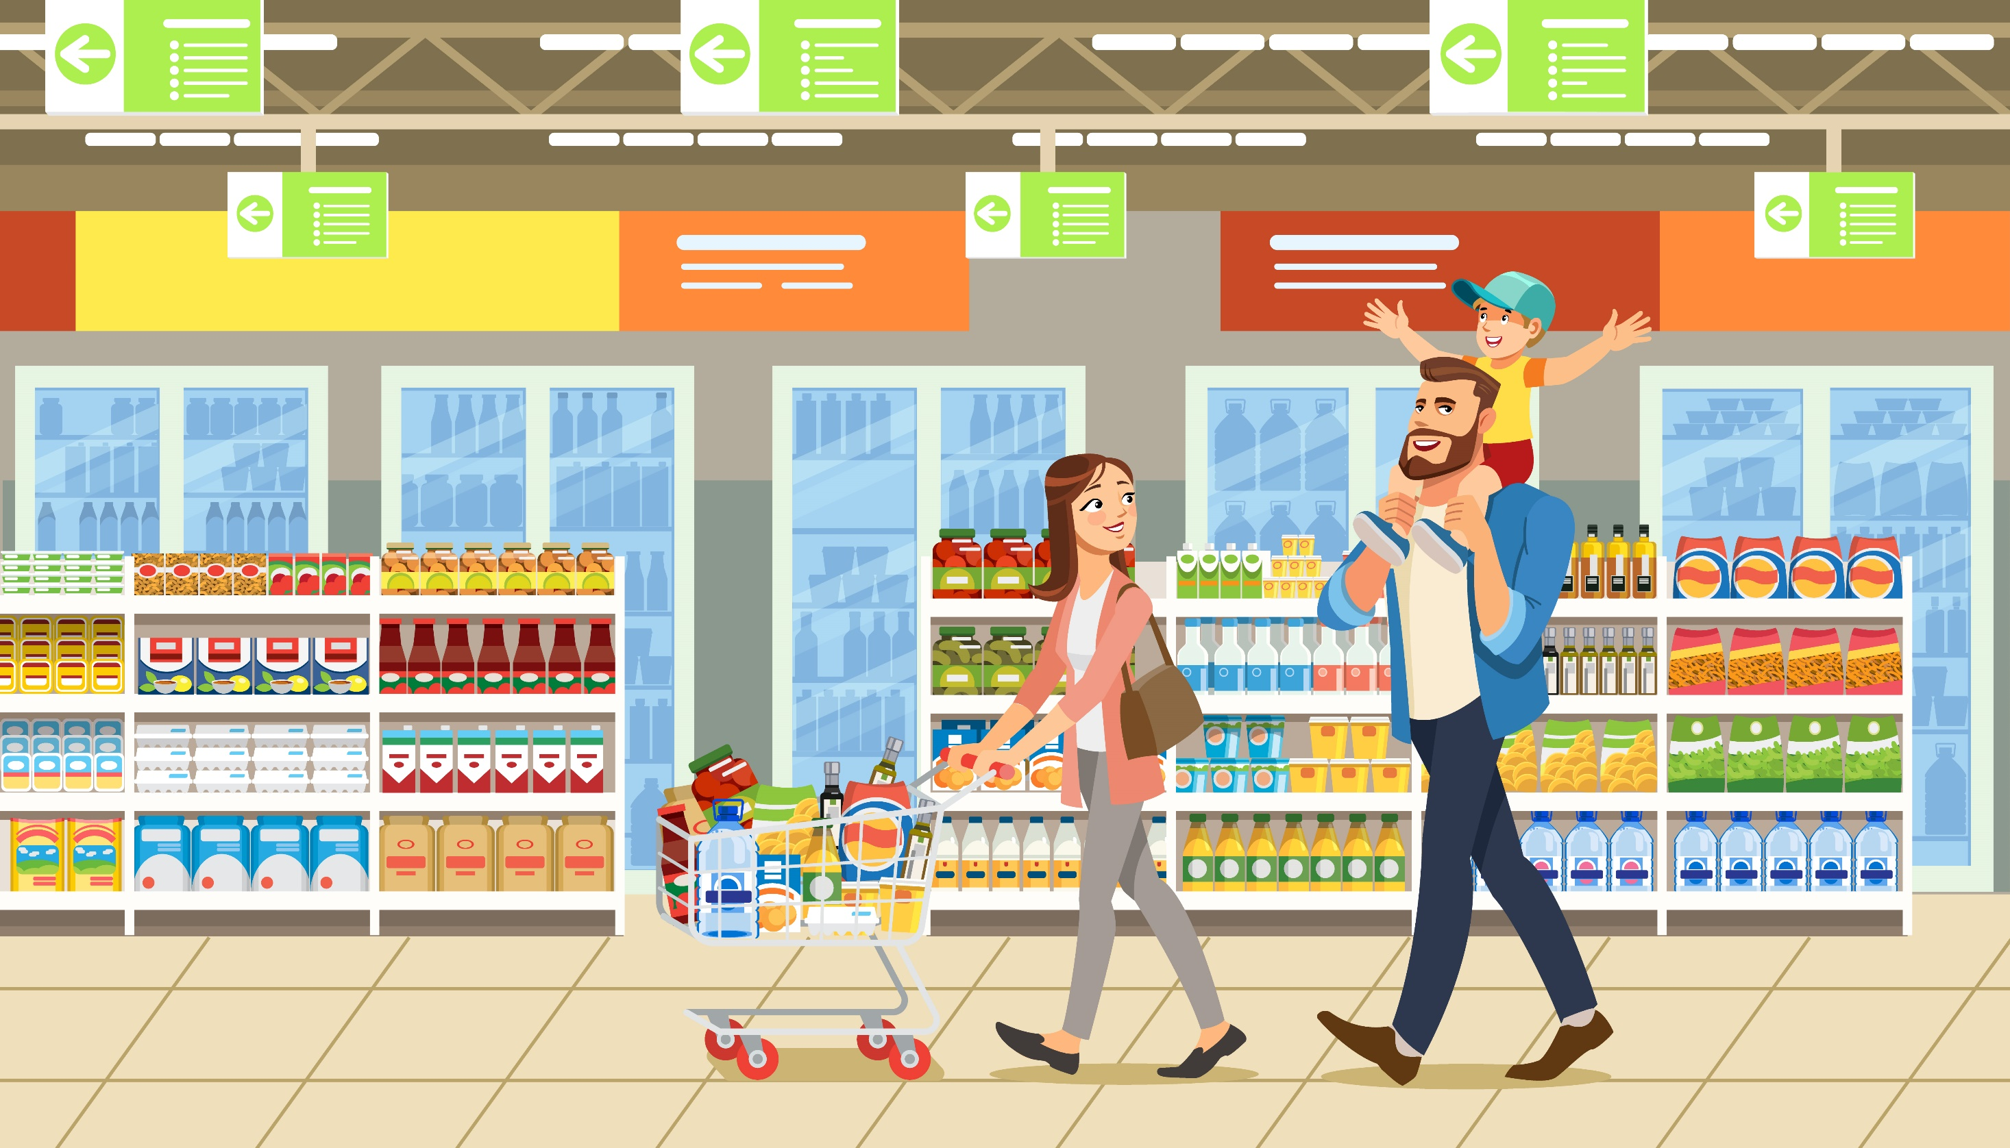
Tự nhiên và Xã hội
BÀI 11
HOẠT ĐỘNG MUA BÁN
HOẠT ĐỘNG MUA BÁN
hàng hóa
hàng hóa
Tiết 2

Slide 2
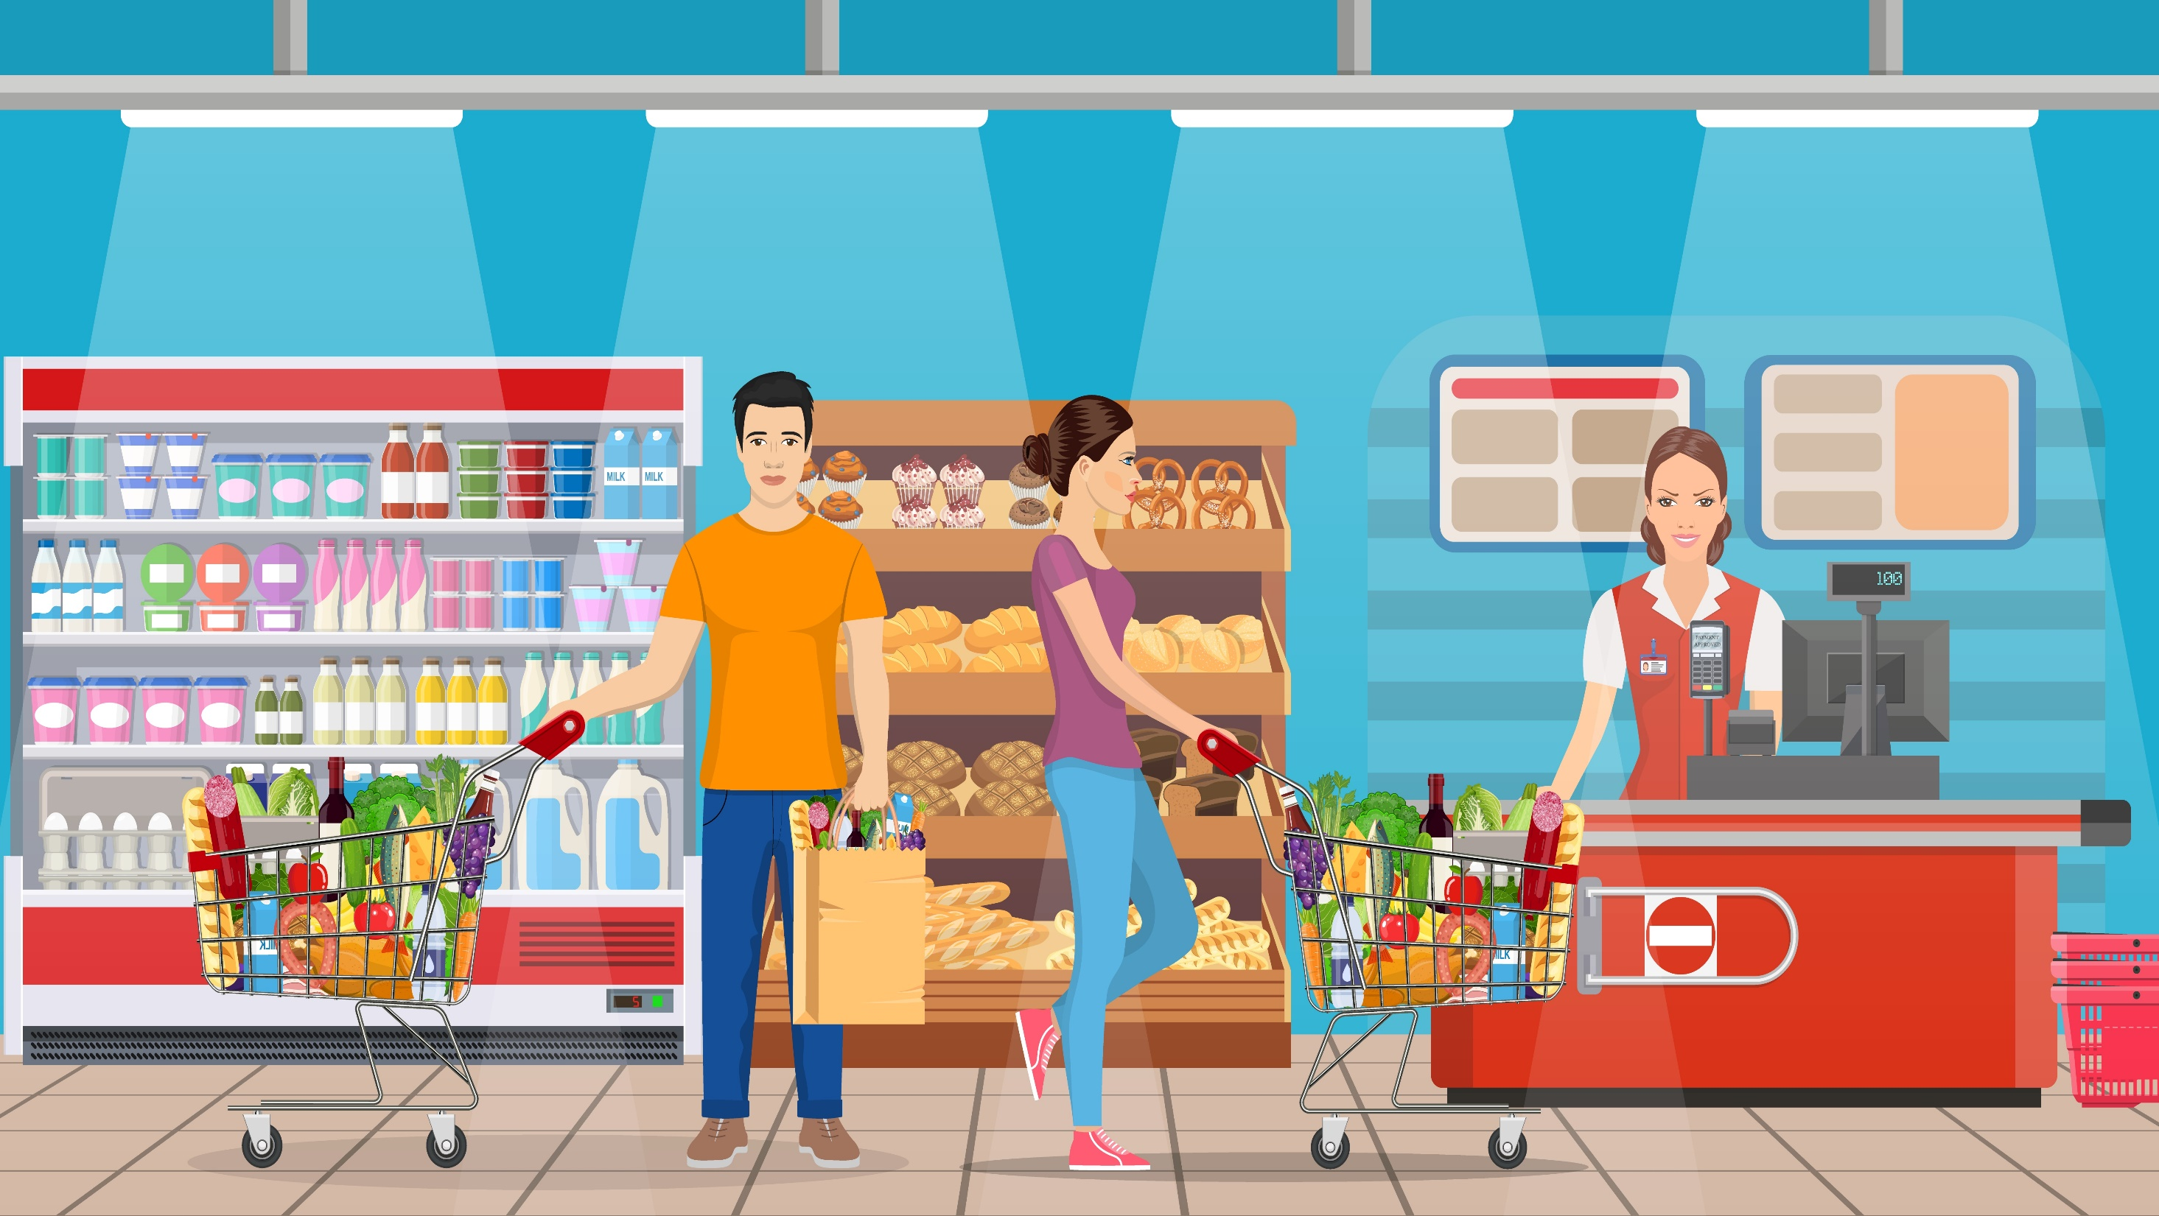
*Kiến thức, kĩ năng:
- Kể tên được những nơi diễn ra hoạt động mua bán hàng hóa và nói được cách mua bán hàng hóa trong cửa hàng, chợ, siêu thị hoặc trung tâm thương mại.
- Bước đầu biết cách lựa chọn hàng hóa theo nhu cầu một cách cẩn thận.
*Phát triển năng lực và phẩm chất:
- Bước đầu hình thành ở học sinh năng lực lập kế hoạch.
- Học sinh biết chi tiêu (mua sắm) hợp lý, phù hợp với nhu cầu của bản thân và điều kiện của gia đình.
- Có ý thức tiết kiệm khi sử dụng hàng hóa và tuyên truyền cho mọi người cùng thực hiện.

Slide 3
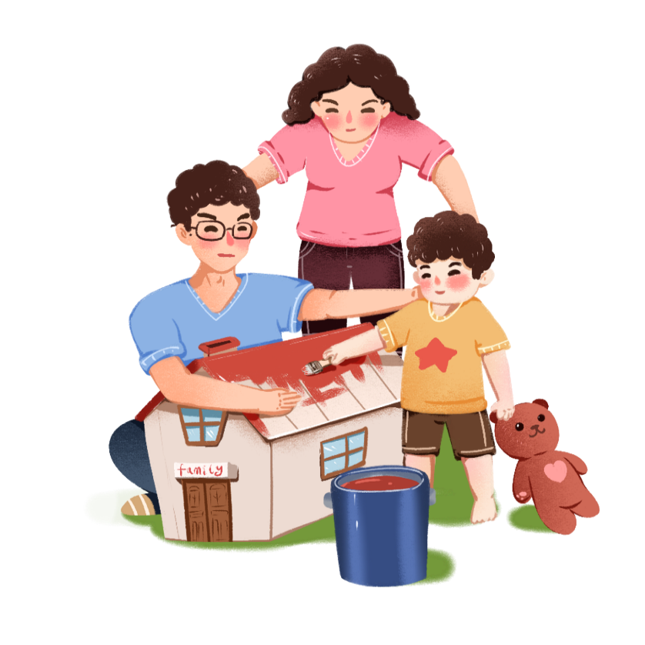

Slide 4
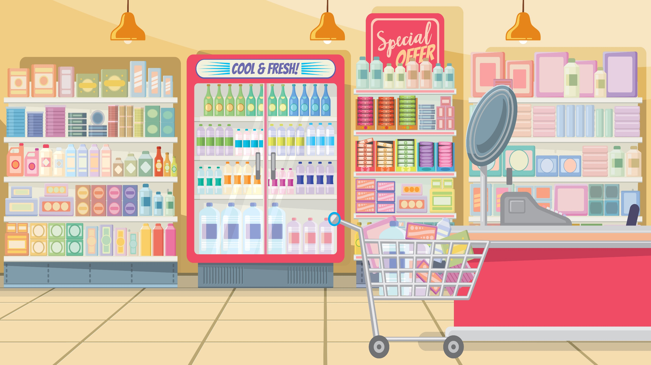
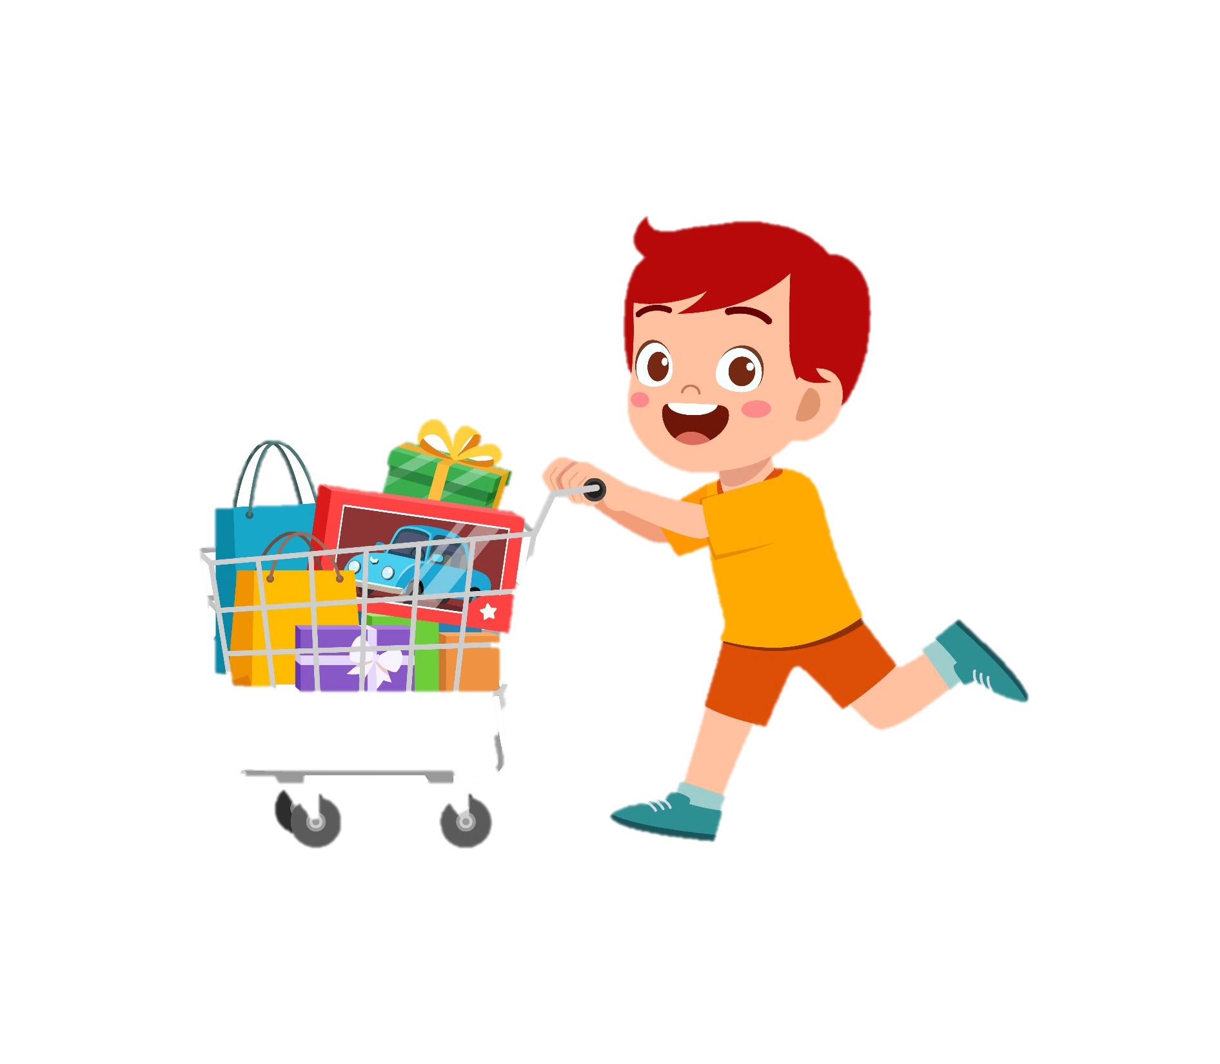
Trò chơi
Trò chơi
ĐI CHỢ
ĐI CHỢ

Slide 5
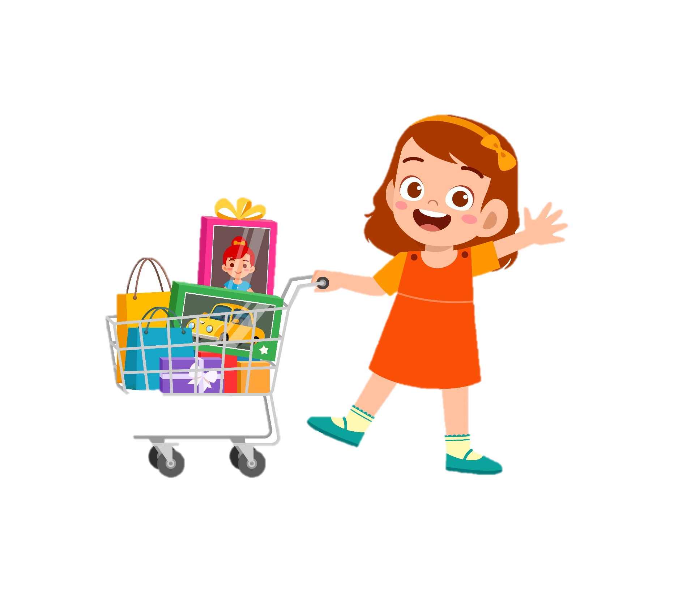
LUẬT CHƠI
- Lớp được chia thành 2 đội chơi, mỗi đội được chia 1 phần bảng. Trên từng phần bảng ghi: Hàng thực phẩm, Đồ dùng học tập
- Các đội lần lượt lên viết tên hàng hóa vào phần bảng của mình cho phù hợp.
- Sau thời gian một bài hát, đội nào ghi được nhiều đáp án chính xác hơn, đội đó chiến thắng.

Slide 7
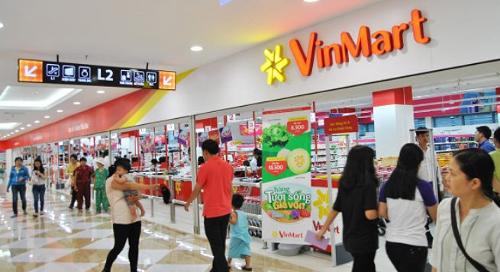
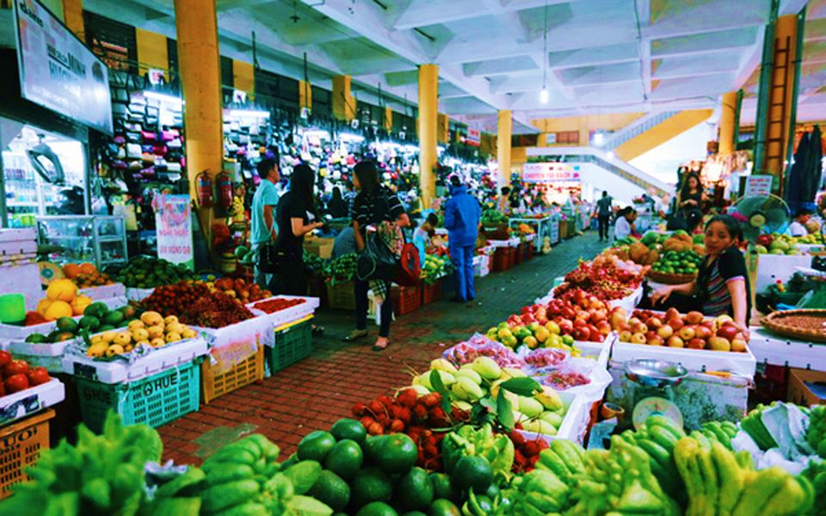
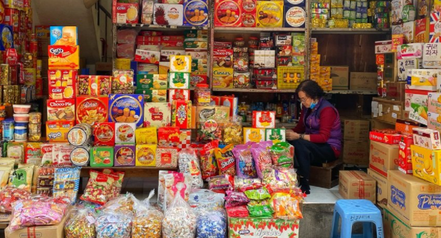
Hoạt động mua bán hàng hóa thường diễn ra ở đâu?
1
Siêu thị
Chợ
Cửa hàng
Chợ nổi

Slide 8
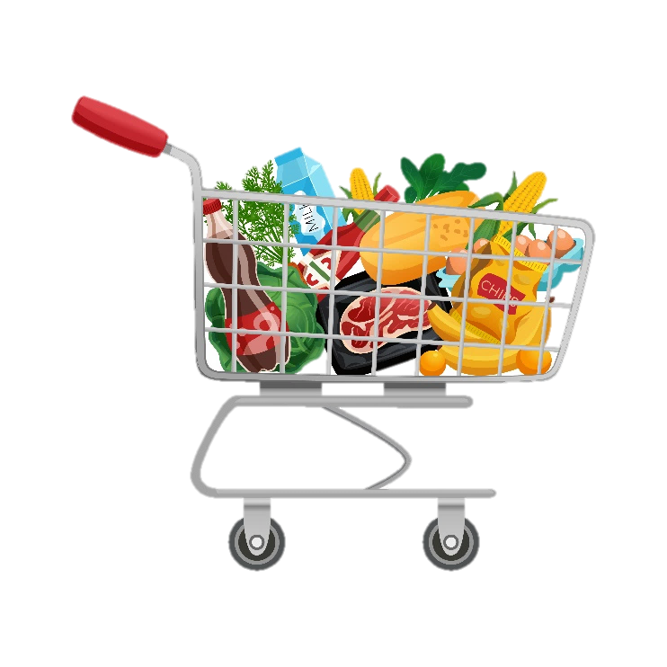
Những điểm khác nhau trong cách trưng bày,
mua, bán hàng hóa ở những nơi đó?
2
Thảo luận nhóm 4
Quan sát hình 1,2,3,4 trang 44, 45 SGK và thực hiện yêu cầu:
Gợi ý:
- Siêu thị trưng bày hàng hóa như thế nào?
- Ở chợ hàng hóa trưng bày ở đâu?
- Chợ nổi hàng hóa sắp xếp thế nào?
- Mua hàng có được lựa chọn và trả giá không?

Slide 9
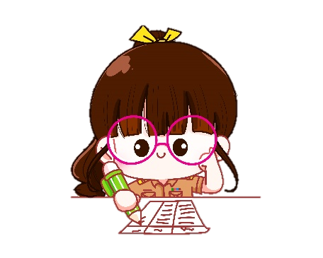
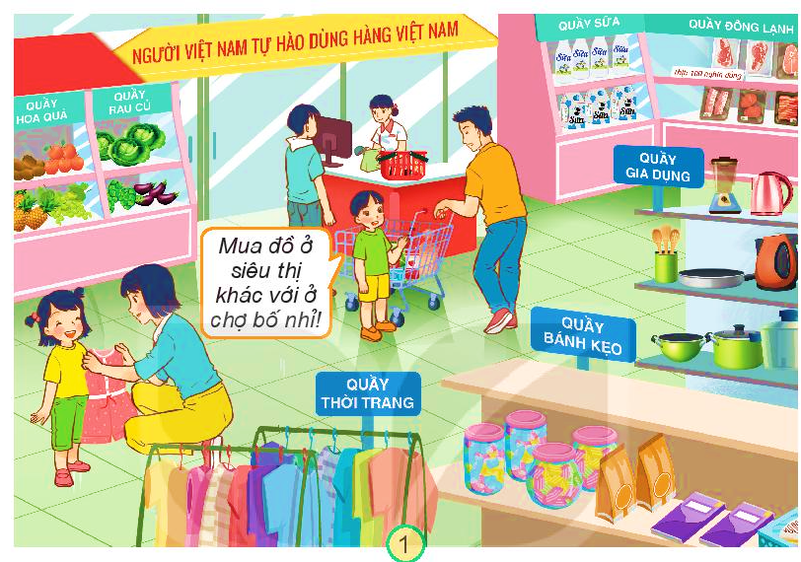
Những điểm khác nhau trong cách trưng bày,
mua, bán hàng hóa ở những nơi đó?
2
Siêu thị
- Hàng hóa ở siêu thị được trưng bày rất khoa học, chia thành từng quầy riêng biệt. Mọi người thoải mái đi chọn đồ, bỏ vào giỏ sau đó thanh toán tại quầy thu ngân trước khi ra về. Ở siêu thị và trung tâm thương mại khi mua thì không cần trả giá (mặc cả) mà giá tiền in sẵn trên sản phẩm hoặc quầy bày đồ.

Slide 10
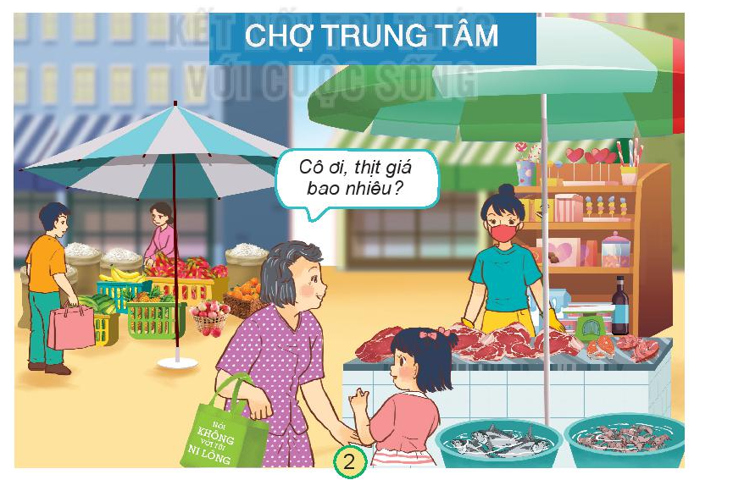
Những điểm khác nhau trong cách trưng bày,
mua, bán hàng hóa ở những nơi đó?
2
Chợ
- Ở chợ bày bán nhiều mặt hàng đa dạng trên các sạp, quầy hàng. Khi mua hàng ở quầy nào là thanh toán luôn cho chủ cửa hàng tại quầy đó, khi mua có thể lựa chọn và trả giá.

Slide 11
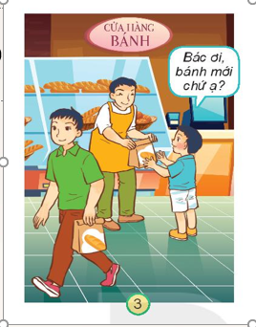
Những điểm khác nhau trong cách trưng bày,
mua, bán hàng hóa ở những nơi đó?
2
Cửa hàng
- Ở cửa hàng vừa hoặc nhỏ bày bán một số mặt hàng tùy cửa hàng. Hàng hóa được sắp xếp trên các kệ ngăn nắp. Mọi người lựa chọn hàng hóa rồi thanh toán một lần cho chủ cửa hàng. Ở cửa hàng tùy theo mặt hàng có thể trả giá hoặc không.

Slide 12
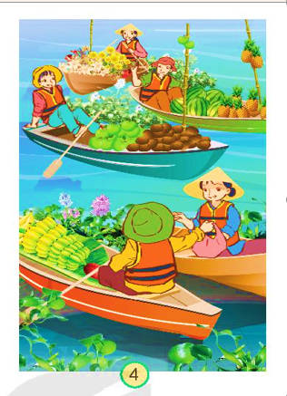
Những điểm khác nhau trong cách trưng bày,
mua, bán hàng hóa ở những nơi đó?
2
Chợ nổi
- Ở chợ nổi, hàng hóa được sắp xếp trên các thuyền, ghe... mọi người mua bán với nhau ngay trên sông nước.

Slide 13
KẾT LUẬN
- Hoạt động mua bán thường diễn ra ở nhiều địa điểm khác nhau. Ở mỗi nơi có cách trưng bày hàng hóa khác nhau và cách mua bán cũng khác nhau.

Slide 14
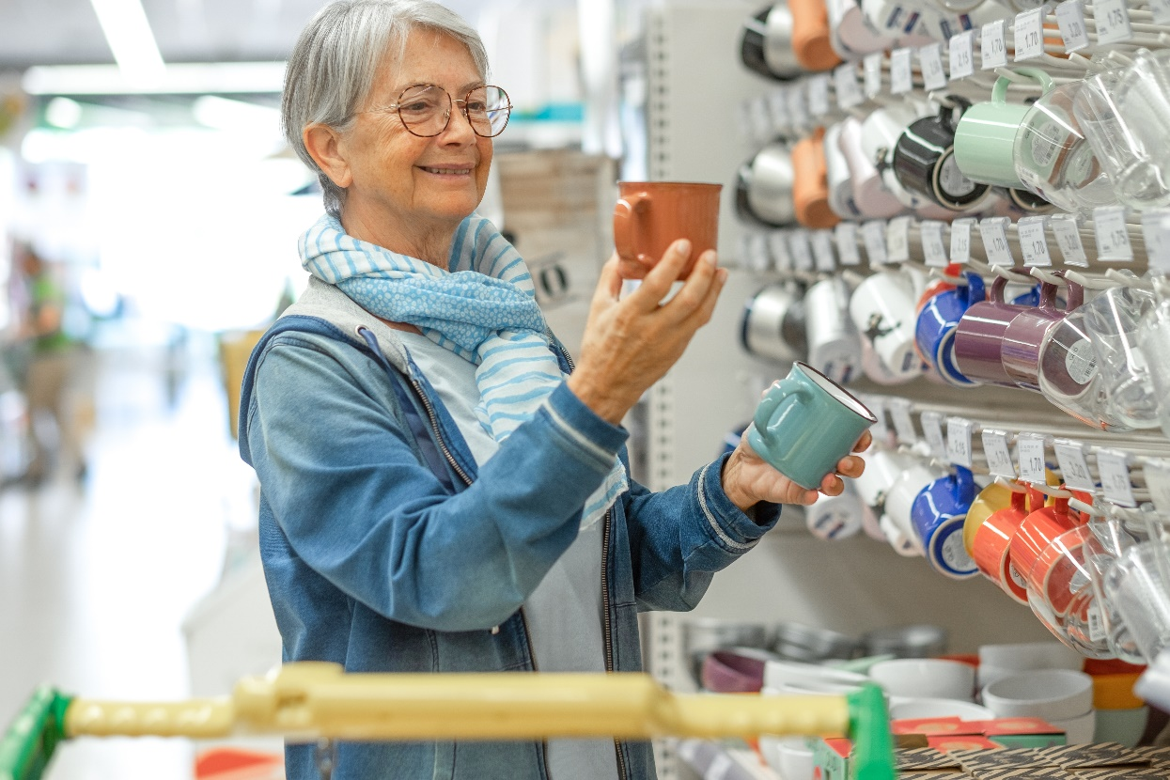
Vì sao cần lựa chọn hàng hóa trước khi mua?
3
- Cần lựa chọn hàng hóa cẩn thận trước khi mua để đảm bảo chất lượng, phù hợp giá cả, sở thích và điều kiện của bản thân.

Slide 16
Chuẩn bị cho năm học mới, em cùng các bạn
lập kế hoạch mua đồ dùng học tập:
Hãy kể tên những đồ dùng học tập cần mua.
Lập danh sách mua các loại đồ dùng đó theo thứ tự ưu tiên.
STT | Tên đồ dùng | Số lượng | Nơi mua
1 | Bút viết | 2 | Cửa hàng A
2 | Thước kẻ | 1 | Cửa hàng A
3 | …. | … | ….

Slide 17
VẬN DỤNG

Slide 18
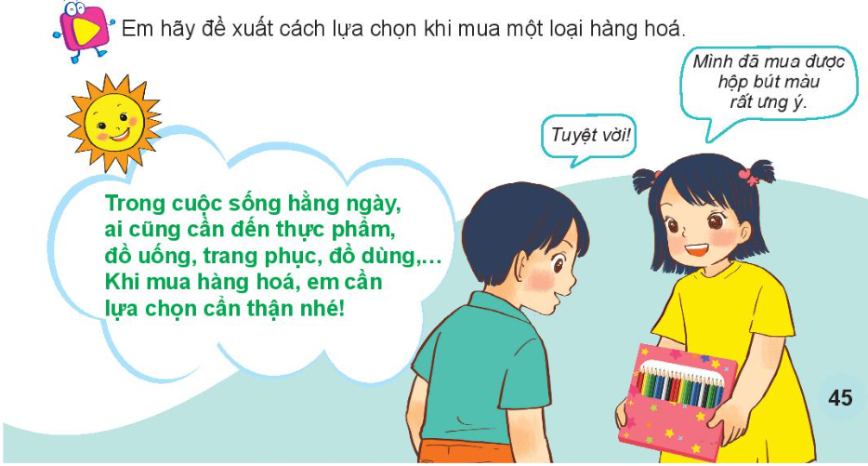

Slide 19
DẶN DÒ
- Hoàn thiện bảng danh sách mua đồ dùng học tập.
- Chuẩn bị bài tiếp theo.

Slide 20
CHÚC CÁC EM HỌC TỐT!
CHÚC CÁC EM HỌC TỐT!

Slide 21
Soạn bài giảng yêu cầu các khối lớp
Thiết kế bài giảng E – Learning
MĂNG NON – TÀI LIỆU TIỂU HỌC
Mời truy cập: MĂNG NON- TÀI LIỆU TIỂU HỌC | Facebook
ZALO : 0382348780 - 0984848929

